Slide 1
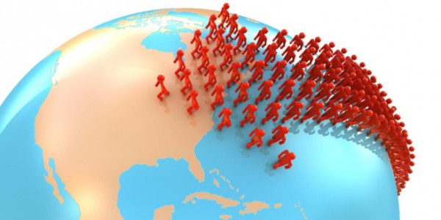

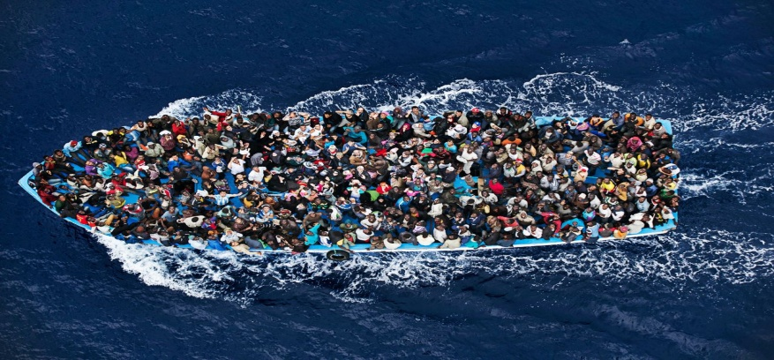
Презентація з географії
«Механічний рух населення »
Причини і види міграцій, основні напрямки міграційних потоків у світі та Україні. Українська діаспора. Міграційна політика
8 клас

Slide 2

Механічний рух населення
1.Причини і види міграцій.
2.Основні напрямки міграційних потоків у світі та Україні. 3. Українська діаспора.
4. Міграційна політика.
Практична робота 11.
Обчислення показників механічного руху населення в різних регіонах України.

Slide 3
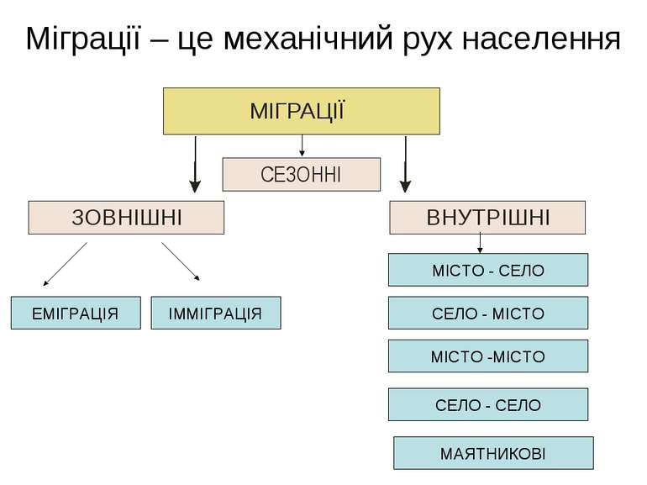
Механічний рух населення, або міграція, – це переселення людей з однієї території на іншу зі зміною місця проживання назавжди або на більш- менш тривалий час.
ТИМЧАСОВІ
ПОСТІЙНІ
РЕМІГРАЦІЯ
Механічний приріст – різниця між кількістю тих, хто прибув на певну територію за якийсь проміжок часу та кількістю тих, хто вибув з неї
Для зовнішніх міграцій: МП = І – Е,
де І – показник імміграції; Е – показник еміграції.
Виражаються абсолютними числами і відносними величинами (у проміле, ‰).

Slide 4
Причини міграцій:
Соціально-економічні
– пов’язані з пошуком місць з вищим рівнем життя,
трудова міграція або навчання;
природні та екологічні
–– через несприятливі природні умови,
стихійні лиха, екологічні катастрофи.
політичні, національні, релігійні
– через певні переслідування, повернення на батьківщину своїх предків
воєнні
– внаслідок воєнних дій на території проживання;

Slide 5
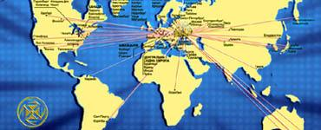
ОСНОВНІ ВИДИ І НАПРЯМКИ МІГРАЦІЙНИХ ПОТОКІВ У СВІТІ
«відплив розуму»
Національні, релігійні політичні
екологічні біженці
трудові міграції
нелегальна міграція
характерні риси міграцій
До міжнародніих ринкві робочої сили в Європі, Північній Америці, нафто - добувних країн Перської затоки
Щороку від 2,5 до 4 млн осіб перетинають міждержавні кордони (у тому числі й України) нелегально
до США, Канади, західно- європейських із країн Латинської Америки, Азії «переманюють розум»
(Ізраїль, Південна Африка, нафтодобувні країни Перської затоки),
із зон Чорнобильської АЕС –в Україні, «Фукусіма-1» в Японії, з басейну Аральського моря у Казахстані та Узбекистані, м. Новий Орлеан у США тощо.
З країн Азії (Палестина, Ірак, Сирія, Афганістан), Африки, колишнього СРСР (Грузія, Азербайджан, Молдова, Україна).

Slide 6
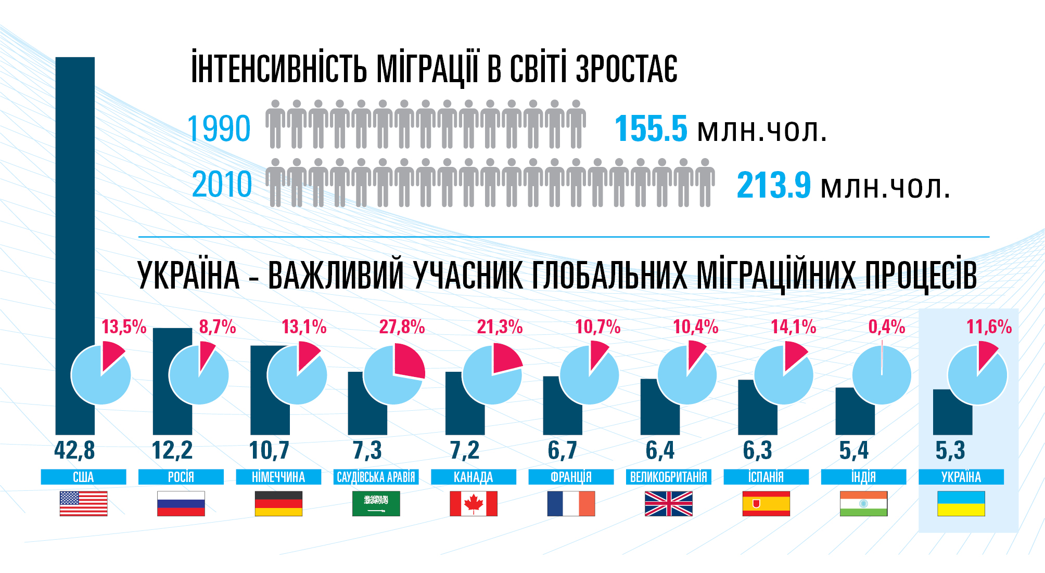
Нині понад 230 млн осіб проживають за межами країн свого народження, більшість з них – у розвинутих країнах Західної Європи, Північної Америки, в Австралії.

Slide 7
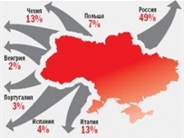
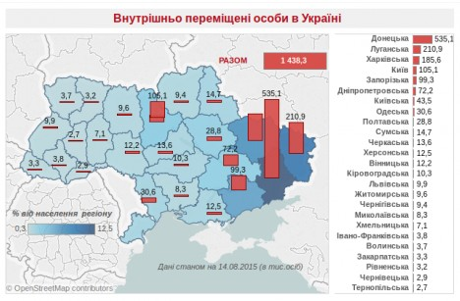
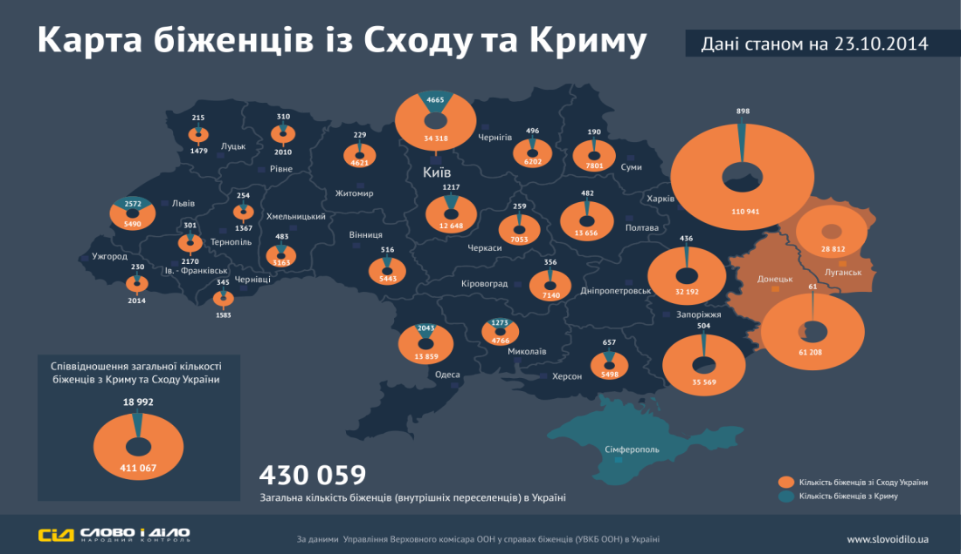
ВНУТРІШНІ МІГРАЦІЇ НАСЕЛЕННЯ УКРАЇНИ
НАПРЯМКИ:
мале місто - велике місто
(передусім до обласних центрів і столиці)
Село - місто
ПРИЧИНИ:
соціально-економічні, сімейно-побутові, екологічні, політичні та воєнні
внутрішні переселенці
із Чорнобильської зони,
Автономної Республіки Крим, окупованої Росією,
Тимчасово непідконтрольні Україні території і зони дій АТО на сході країни

Slide 9
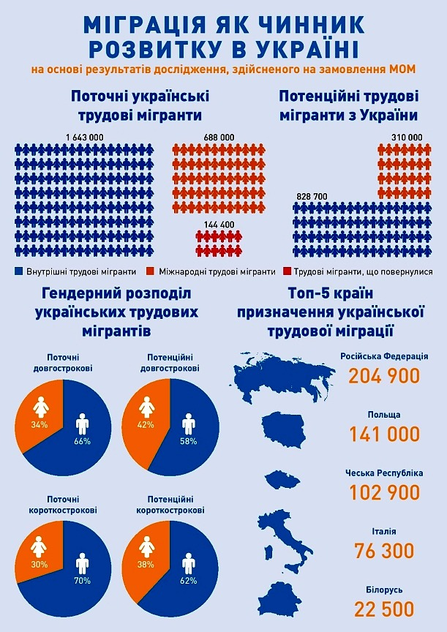
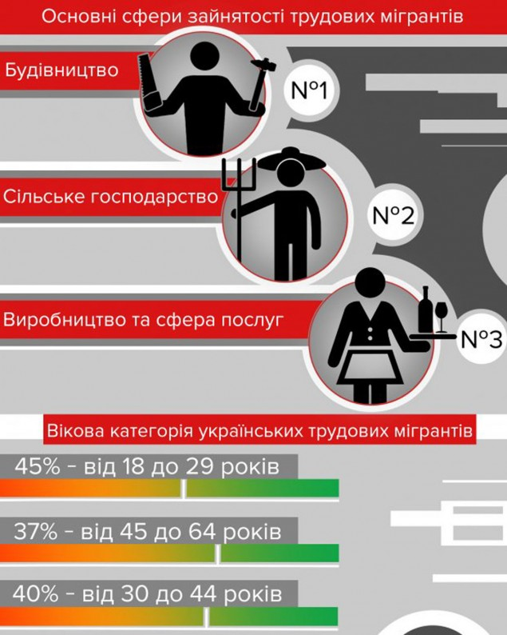
ЗОВНІШНІ МІГРАЦІЇ НАСЕЛЕННЯ УКРАЇНИ

Slide 10
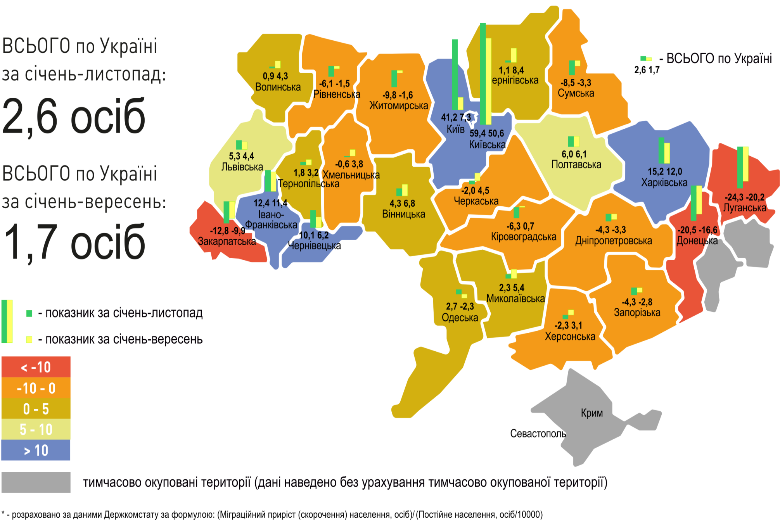
МІГРАЦІЙНИЙ ПРИРІСТ (СКОРОЧЕННЯ) НАСЕЛЕННЯ, (ОСІБ/1000)

Slide 11
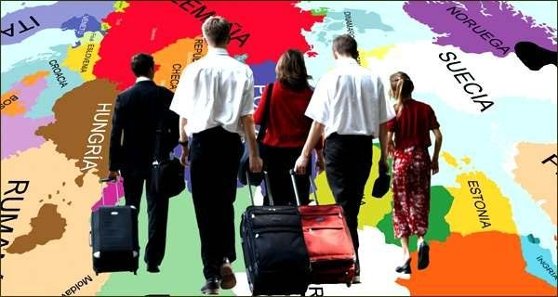
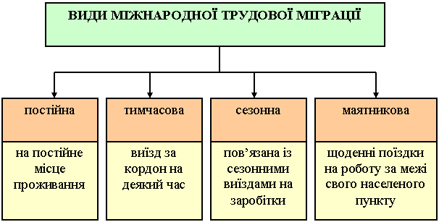

Slide 12
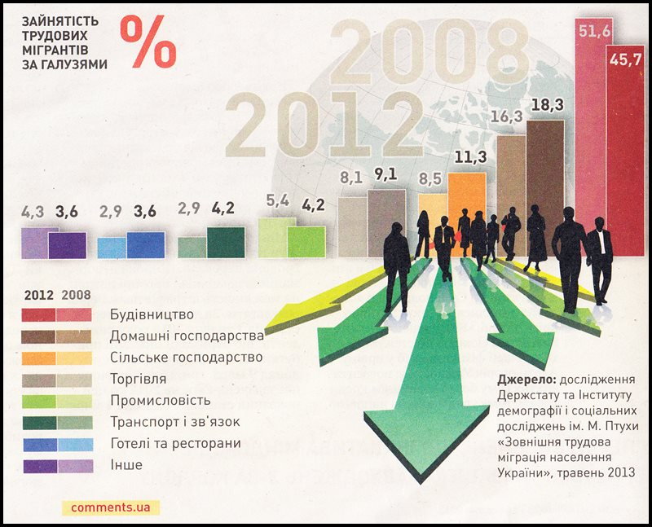

Slide 13

Еміграційні хвилі
Перша хвиля - до США, Канади, Бразилії, Аргентини, країн Західної і Центральної Європи. Вихідці з Право- і Лівобережної України оселилися в регіонах Російської імперії – Поволжі, Сибіру, на Далекому Сході
Друга хвиля - політичні біженці й нові заробітчани до країн Західної Європи та Америки, депортація в регіони Росії під час примусової колективізації та боротьби з українізацією
Третя хвиля - втікачі з Радянського Союзу, а також частина вивезених німецькими окупантами на примусові роботи людей (так званих переміщених осіб), які не бажали повертатися на батьківщину. Вони емігрували до Австралії, США, Канади, Бразилії, Аргентини та інших країн.
Переселення молоді на новобудови та новоосвоєні цілинні землі (до Росії, Казахстану).
Четверта хвиля - після розпаду СРСР до розвинутих країн Європи, Північної Америки, Ізріїлю, сусідніх країн. в Азії (арабські країни) та Африці (Намібія, Південна Африка).

Slide 14

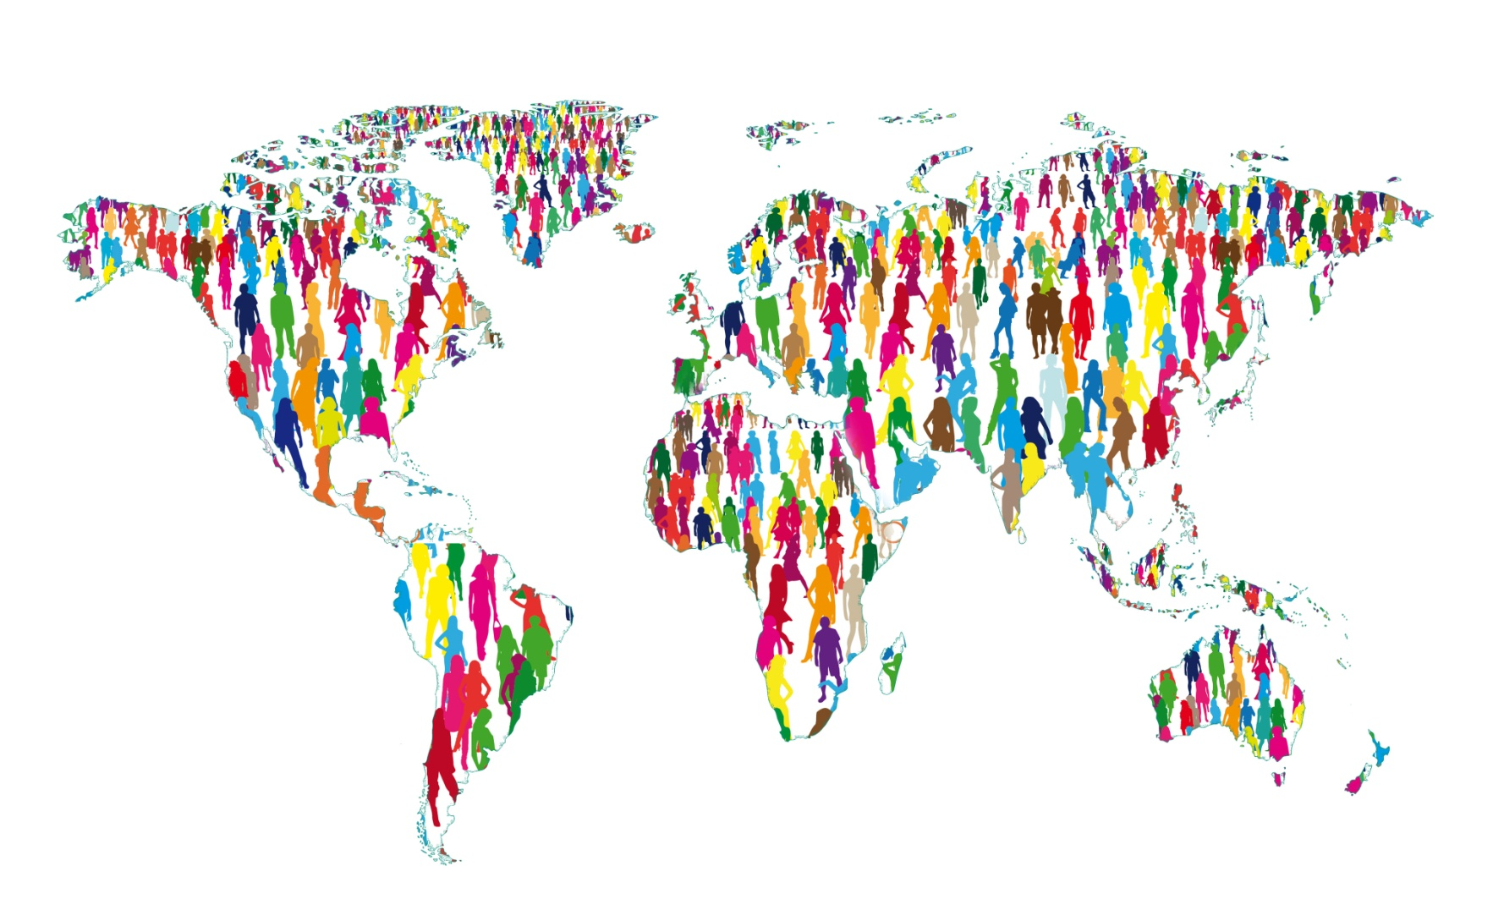

УКРАЇНСЬКА ДІАСПОРА
Діаспора у переклад і з грецької означає розсіяння.
ДІАСПОРА - це розселення людей за межами своєї батьківщини.
За різними оцінками, кількість осіб українського походження, які проживають поза межами України, становить від 10 до 20 млн осіб.
Західна українська діаспора
Налічує понад 5 млн осіб
Проживають у країнах Центральної та Західної Європи, а також в Америці, Австралії та інших частинах світу
Східна українська діаспора
Налічує понад 7 млн осіб
Проживають у країнах колишнього СРСР (найбільше – в Росії, Казахстані, Молдові, Білорусі)

Slide 15
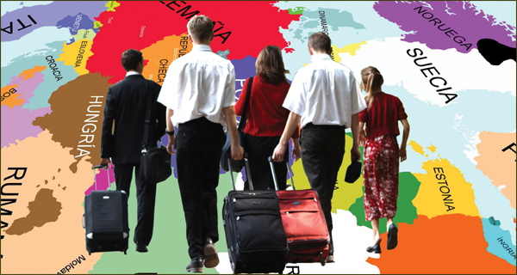

МІГРАЦІЙНА ПОЛІТИКА — сукупність заходів регулювання та контролювання міграційних процесів
З а х о д и :
— запровадження в’їзду на свої території трудовим мігрантам з визначеними спеціальностями, надання переваги високоосвіченим фахівцям, особам молодшого віку тощо (США, Канада, Німеччина);
— створення умов, що перешкоджають переходу мі грантів у категорію постійних жителів (Японія, Об'єднані Арабські Емірати);
— сприяння інтеграції іммігрантів у середовище корінних народів (країни Європи).
В Україні наразі відсутня цілісна державна політика щодо іммігрантів

